Slide 1


Avaliação de Políticas Públicas – Seleção Analista de Dados Exercício de Diagnóstico e Avaliação de Programas Candidata: Giseli Vieira dos Santos
Esta apresentação responde a duas questões elaboradas pela Gerência Geral de Avaliação de Políticas Públicas (GGAPP) da Prefeitura do Recife, com o objetivo de:
1. Avaliar a capacidade de análise e visualização de dados.
2. Demonstrar habilidade em atividades rotineiras da GGAPP, incluindo levantamento e exposição de evidências em diferentes formatos e contextos.
Como candidata à vaga de Analista de Dados, realizo duas análises distintas, utilizando diferentes datasets e linguagens (R e Python), para apresentar soluções robustas e fundamentadas para problemas reais da gestão pública.

Slide 2
Questão 1: Elabore um diagnóstico detalhado do perfil socioeconômico e educacional dos jovens do Recife, identificando vulnerabilidades e oportunidades para orientar políticas de capacitação profissional e inclusão no mercado de trabalho local.
Perguntas-chave a serem respondidas:
Qual é o perfil socioeconômico e educacional da população jovem de Recife?
Quais são as principais vulnerabilidades e oportunidades que podem orientar políticas públicas?

Slide 3
Diagnóstico do Perfil dos Jovens de Recife com Base na PNAD Contínua Este diagnóstico tem como objetivo fornecer à Secretaria de Trabalho, Qualificação e Empreendedorismo do Recife um panorama detalhado sobre o perfil socioeconômico da população jovem da cidade, subsidiando o desenho de um novo programa municipal de capacitação profissional. A análise foi realizada utilizando os microdados da Pesquisa Nacional por Amostra de Domicílios Contínua (PNAD Contínua) do IBGE, processados em R no Google Colab, seguindo metodologia padronizada de tratamento, limpeza e visualização de dados.
Introdução

Slide 4
Identificação do Problema
O desafio central é conectar jovens em situação de vulnerabilidade às oportunidades do mercado de trabalho local, considerando desigualdades socioeconômicas, baixa escolaridade e variações de renda. Sem informações detalhadas, políticas podem não atingir os grupos mais necessitados.
Identificação das Causas Potenciais
As principais causas da vulnerabilidade incluem:
Escolaridade insuficiente ou abandono precoce da escola;
Desigualdades raciais e de gênero que afetam inserção no mercado;
Distribuição desigual de renda entre diferentes faixas etárias;
Baixa experiência profissional e acesso limitado a programas de capacitação.

Slide 5
Exposição dos Dados Quantitativos
A análise foi concentrada nos três últimos trimestres disponíveis (2024 Q4, 2025 Q1 e 2025 Q2) para garantir atualidade e consistência temporal, minimizando distorções sazonais e capturando tendências recentes.
Principais achados:
Idade média: 22,1 anos; faixa predominante 20-29 anos (68,2%).
Sexo: 817 homens (46,7%) e 928 mulheres (53,3%).
Raça/Cor: 679 brancos, 244 pretos, 4 amarelos, 816 pardos, 2 indígenas.
Escolaridade: maior concentração em 12 anos de estudo (607 jovens) e 16 anos ou mais (311 jovens); jovens com menos de 9 anos de estudo representam parcela significativa da população.
Renda média: aumenta com a idade: 15-19 anos (R$ 30,99), 20-24 anos (R$ 35,80), 25-29 anos (R$ 40,08).
Força de trabalho: 1.095 jovens na força de trabalho; 884 ocupados e 211 desocupados.
Participação em programas de capacitação: aproximadamente 48% de jovens participam de iniciativas de qualificação profissional, com distribuição equilibrada por sexo.
Distribuição por faixa etária: 15-19 anos (31,8%), 20-24 anos (33,4%), 25-29 anos (34,8%).

Slide 6
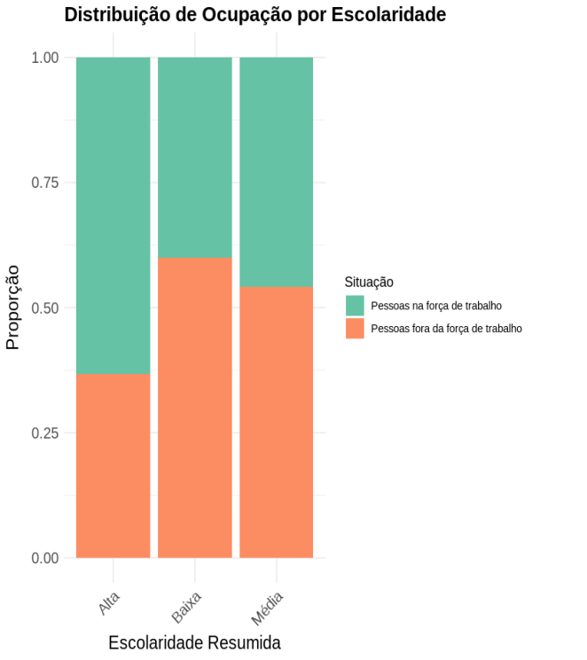
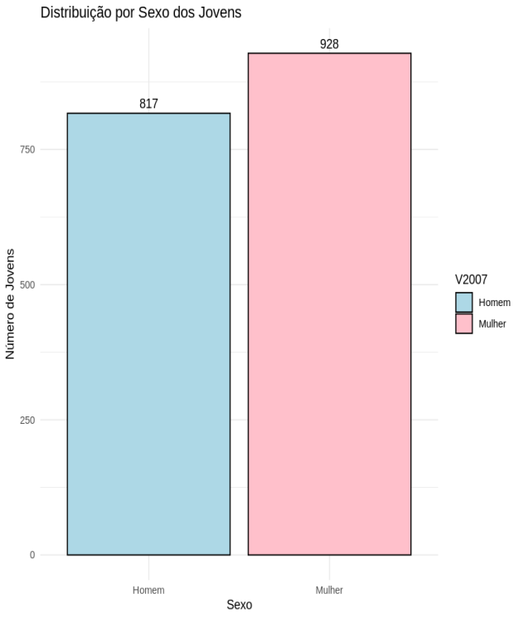
Visualizações Gráficas

Slide 7
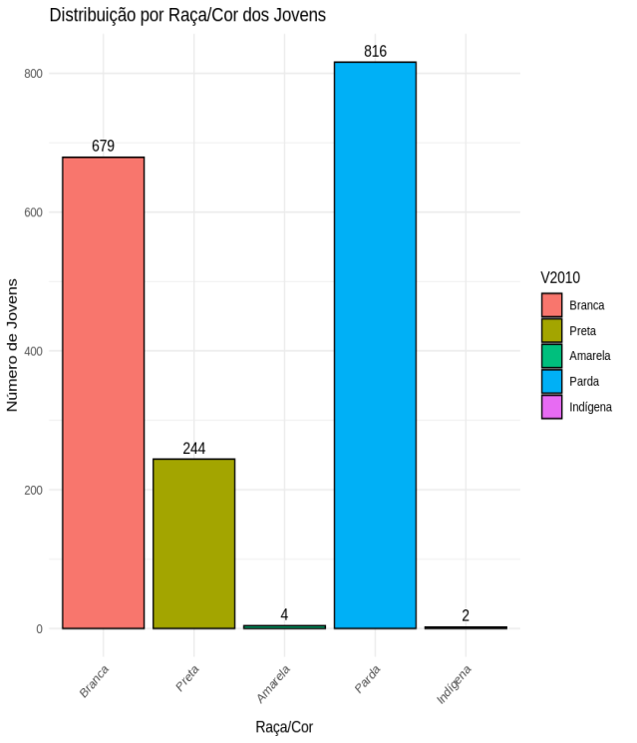
Visualizações Gráficas

Slide 8
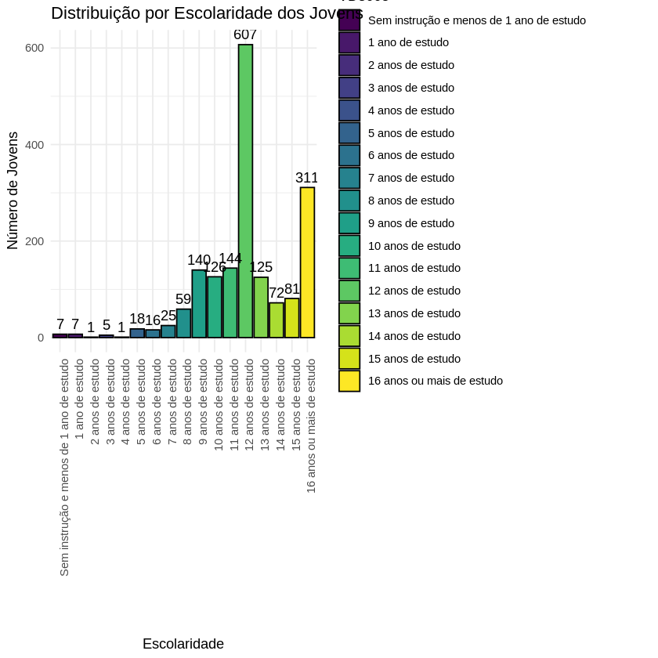
Visualizações Gráficas

Slide 9
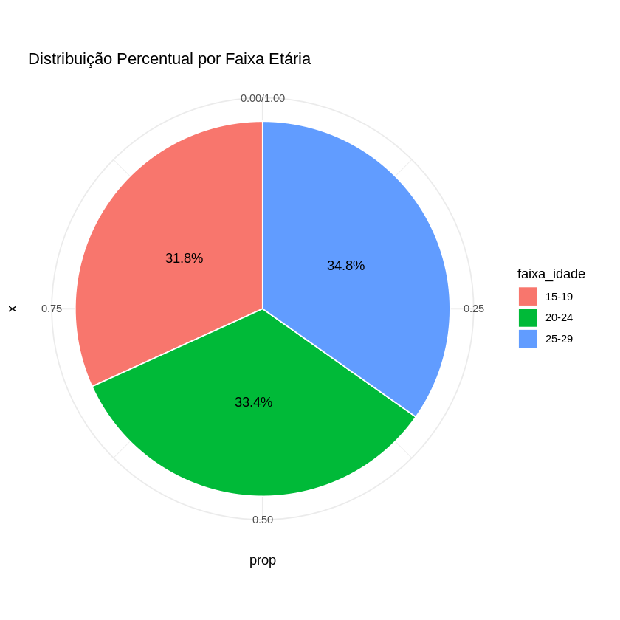
Visualizações Gráficas

Slide 10
Políticas Adotadas
Atualmente, programas municipais e estaduais oferecem cursos de capacitação técnica, bolsas de aprendizagem e incentivos para inclusão no mercado de trabalho, mas há necessidade de redirecionamento baseado em evidências para atender grupos mais vulneráveis, como jovens de baixa escolaridade e renda mais baixa.
Programas de aprendizagem/qualificação: Jovem Aprendiz, Projovem Trabalhador.
Incentivos à formalização: benefícios fiscais para empresas que contratam jovens.
Projetos locais de inclusão: reforço escolar, cursos técnicos, oficinas de capacitação.
Fragilidade identificada: essas iniciativas, embora relevantes, atuam de forma isolada e pouco conectada às necessidades reais do mercado de trabalho local, o que reduz significativamente sua efetividade na geração de oportunidades sustentáveis para os jovens.

Slide 11
Alinhamento com Metas e Compromissos Internacionais
O Diagnóstico apoia a implementação de políticas alinhadas com os Objetivos de Desenvolvimento Sustentável (ODS), especialmente:
Os que mais se relacionam ao tema jovem em Recife:
Objetivo 4 – Educação de qualidade: ampliar o acesso à educação inclusiva e equitativa.
Objetivo 8 – Trabalho decente e crescimento econômico: promover emprego produtivo e formal, com melhores condições de inserção para jovens.
Objetivo 10 – Redução das desigualdades: diminuir desigualdades sociais e econômicas, priorizando jovens em maior vulnerabilidade.

Slide 12
Conclusão
A população jovem de Recife apresenta heterogeneidade em idade, renda, escolaridade e raça.
Programas de capacitação devem priorizar faixas etárias 15-24 anos, jovens com menor escolaridade e renda menor, garantindo equidade de gênero e racial.
Os dados analisados fornecem base sólida para tomada de decisão orientada por evidências, permitindo que a Secretaria desenvolva políticas mais eficazes de inclusão no mercado de trabalho.
Políticas atuais precisam de maior integração e alinhamento com mercado local (empresas de pequeno, médio e grande porte) .
Pontos-chave para políticas estratégicas:
Capacitação profissional vinculada às demandas do mercado (ex: Porto Digital).
Integração entre educação, qualificação e incentivos à contratação (ex: Programa Embarque Digital).
Monitoramento contínuo de indicadores socioeconômicos.
Inclusão de grupos vulneráveis (gênero, raça, renda).
Conectar jovens vulneráveis a oportunidades reais de trabalho, fortalecendo o desenvolvimento econômico e social de Recife.

Slide 13
Questão 2: Qual método de avaliação de impacto é mais adequado para estimar o efeito de receber a bolsa do PROUNI sobre a probabilidade de emprego na área de formação?
Justifique brevemente sua escolha considerando:
Regras de elegibilidade do programa
Processo de alocação das bolsas
Variáveis disponíveis

Slide 14
Justificativa do método escolhido:
Escolhi o Regression Discontinuity Design (RDD) por aproveitar a regra do PROUNI, que concede bolsas apenas a estudantes com nota do ENEM acima do corte. O método compara alunos imediatamente acima e abaixo desse limite, que são muito parecidos em tudo, exceto por receberem a bolsa. Assim, é possível medir o efeito direto da bolsa sobre a probabilidade de trabalhar na área de formação. É como observar dois grupos quase idênticos, mudando apenas o fato de um ter recebido o benefício. Com dados de nota do ENEM, corte tratamento e características sociodemográficas, o RDD fornece resultados precisos e confiáveis. Ele estima o impacto local, exatamente para os estudantes na margem, onde a política faz diferença. A análise permite à prefeitura avaliar se o PROUNI ampliou o acesso ao ensino superior para estudantes de baixa renda. Além de gerar informações estratégicas para políticas públicas, evidencia capacidade técnica e visão analítica. O RDD combina estatística rigorosa com relevância social, orientando decisões baseadas em dados.

Slide 15
Detalhamento Técnico do RDD e Aplicação no PROUNI
Como funciona:
Aproveita a regra do PROUNI, que concede bolsas apenas a estudantes com nota do ENEM acima do corte.
Compara alunos imediatamente acima e abaixo desse limite, que são muito parecidos em tudo, exceto por receberem a bolsa.
Permite medir o efeito direto da bolsa sobre a probabilidade de trabalhar na área de formação.
Observa dois grupos quase idênticos, mudando apenas o fato de um ter recebido o benefício.
Variáveis e dados utilizados:
Variável de corte (cutoff): nota mínima no ENEM que determina elegibilidade.
Running variable: diferença entre a nota do candidato e o corte: running = nota_enem – corte Candidatos próximos ao zero são comparáveis.
Variável de desfecho: emprego na área de formação (emprego_na_area).
Covariáveis adicionais: sexo, raça, renda, IES e curso.
Estimativa do efeito:
Calcula a diferença média entre candidatos acima e abaixo do corte (efeito local).
Pode ser complementada com regressão local linear para maior robustez.
Salto na curva no ponto zero indica o efeito causal da bolsa.
Estimativa é local, refletindo o impacto exatamente para os candidatos na margem, onde a política faz diferença.
Benefícios da análise:
Avalia se o PROUNI ampliou o acesso ao ensino superior para estudantes de baixa renda
Gera informações estratégicas para políticas públicas
Combina rigor estatístico com relevância social, orientando decisões baseadas em dados

Slide 16
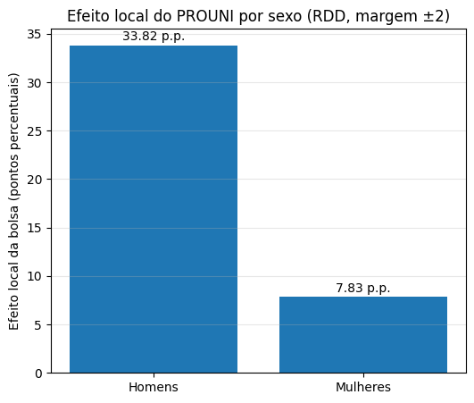
Análise 1
Análise
Esse gráfico revela :
Homens apresentam MAIOR impacto local da bolsa: 33.82 p.p. (variação relativa: 135.3% ). Com uma diferença de impacto entre grupos: 26.00 p.p.
Isso revela que a política pública não impacta de forma homogênea. Embora beneficie ambos os grupos, o ganho é muito maior para os homens, evidenciando que políticas afirmativas podem corrigir desigualdades específicas de inserção no mercado.

Slide 17
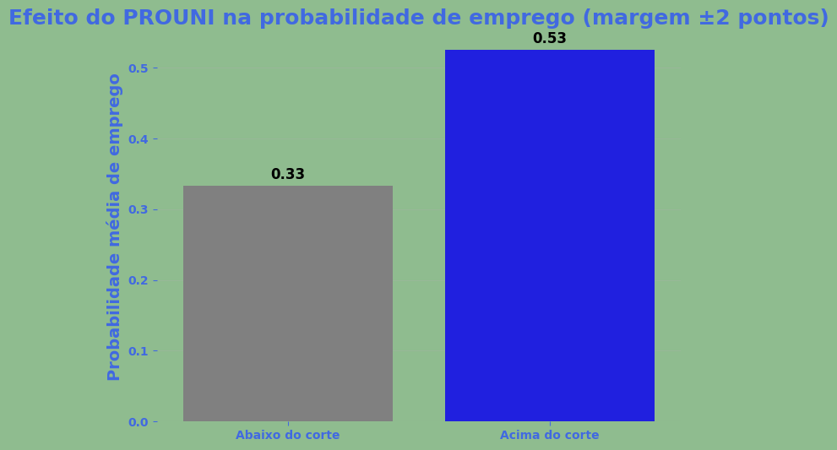
Análise 2
Esse gráfico mostra:
Probabilidade média de emprego para candidatos logo abaixo do corte: 0.33
Probabilidade média de emprego para candidatos logo acima do corte: 0.53
Diferença entre as barras evidencia claramente o efeito causal da bolsa do PROUNI.

Slide 18
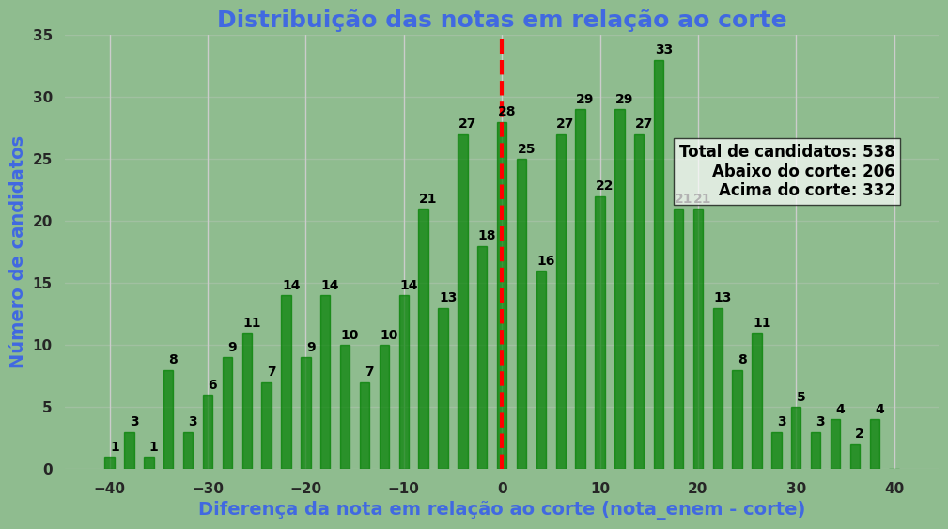
Análise 3
Este gráfico permite identificar:
Quantos candidatos estão próximos ao corte, aqueles que são marginalmente elegíveis ou marginalmente inelegíveis.
A concentração de candidatos perto do corte justifica o uso de métodos de avaliação causal como o RDD, já que pequenas diferenças na nota podem determinar o recebimento da bolsa.
Mostra a “população alvo” da política, que poderá ajudar a entender quem é mais impactado e onde ajustes na política poderiam ter maior efeito.

Slide 19
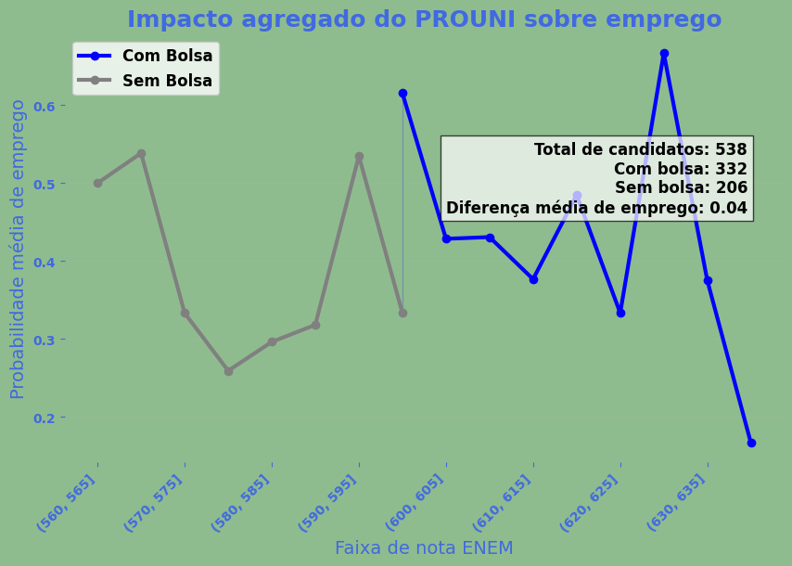
Análise 4
Extraímos deste gráfico que:
A política pública altera o resultado de emprego ao longo da distribuição de notas, não apenas no ponto de corte. Permitindo identificar quais faixas de estudantes se beneficiam mais da política, ajudando gestores a compreender a amplitude e a intensidade do efeito do PROUNI. É uma ferramenta poderosa para justificar políticas públicas, pois visualiza a diferença efetiva entre elegíveis e não elegíveis, reforçando a necessidade de intervenção.

Slide 20
Conclusão
O método RDD permitiu estimar o efeito causal da bolsa de forma precisa, comparando candidatos imediatamente acima e abaixo do corte do ENEM.
Os dados sugerem que:
Homens apresentam maior impacto local da bolsa: 33,82 p.p. (variação relativa: 135,3%).
Diferença de impacto entre homens e mulheres: 26,00 p.p., evidenciando que a política não impacta de forma homogênea.
Probabilidade média de emprego: 0,33 para candidatos abaixo do corte e 0,53 para candidatos acima do corte.
Diferença clara entre grupos evidencia o efeito causal direto da bolsa.
Insights gerados:
Identifica a população alvo: candidatos marginalmente elegíveis ou inelegíveis, cuja situação determina o acesso à bolsa.
Permite compreender quem é mais impactado e onde ajustes na política poderiam gerar maior efeito.
Evidencia que políticas afirmativas podem corrigir desigualdades específicas de inserção no mercado, beneficiando mais intensamente grupos que enfrentam barreiras estruturais.
Justifica o uso de métodos causais rigorosos como o RDD, devido à concentração de candidatos próximos ao corte, onde pequenas diferenças determinam elegibilidade.
Podemos concluir também que:
O RDD demonstra que a bolsa do PROUNI gera impacto significativo sobre a inserção no mercado de trabalho, permitindo decisões baseadas em evidências sobre alocação de políticas públicas e ajustes estratégicos para aumentar equidade e efetividade.

